Slide 1
Integralrechnung Berechnung von Flächeninhalten Beispiel mit Parameter

Slide 2
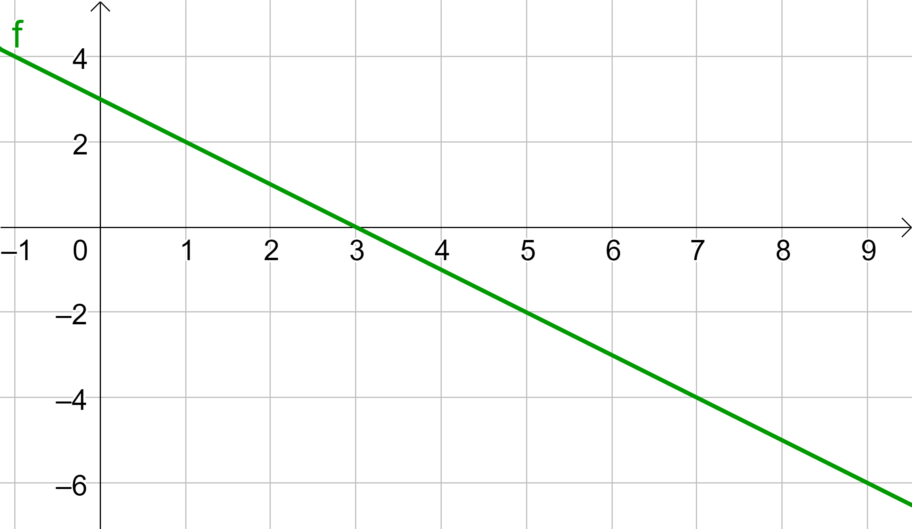
Bsp. 1a) Eine Funktion f ist gegeben. Bestimme den Parameter e so, dass der Graph von f in $[1;e]$ mit $e>1$ den Flächeninhalt A mit der x-Achse einschließt.
$$f\left(x\right)=−x+3 A=10 E²$$

Slide 3
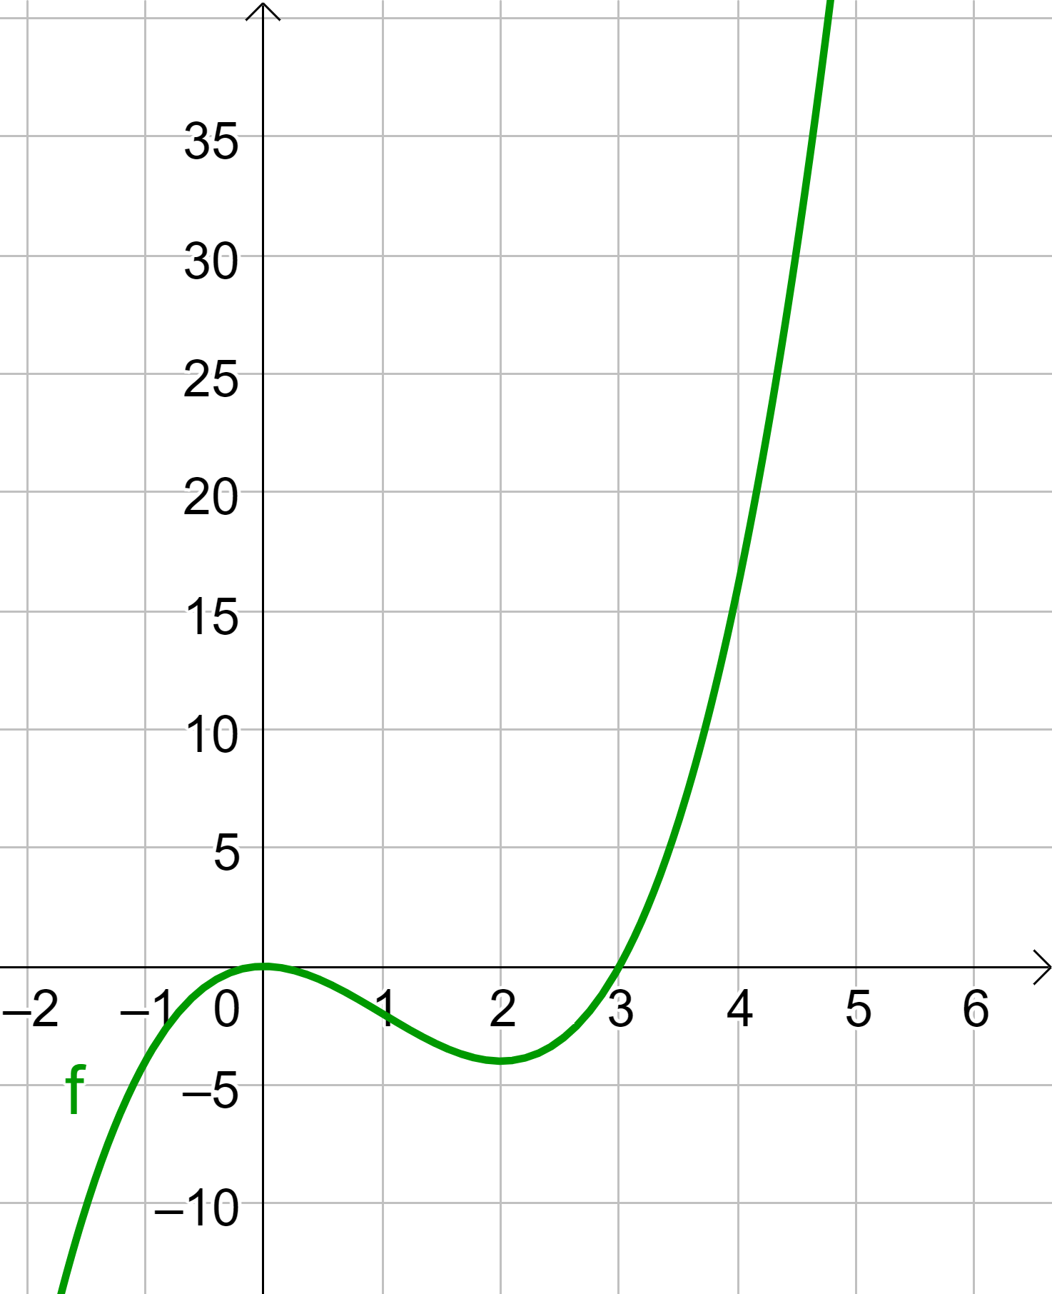
Bsp. 1b) Eine Funktion f ist gegeben. Bestimme den Parameter e so, dass der Graph von f in $[1;e]$ mit $e>1$ den Flächeninhalt A mit der x-Achse einschließt.
$$f\left(x\right)=x^{3}−3x^{2} A=270 E²$$

